Slide 1

dotTech
Meetup dotTech
25 Avril 2018

Slide 2

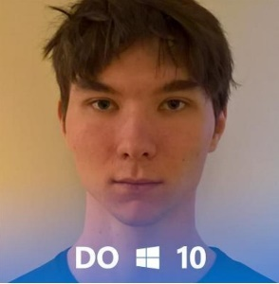



Arthur Le Meur
@ArthurFSharp
arthurfsharp.com
Timothé Larivière
@tim_lariviere
timothelariviere.com
Le langage naturel à la portée des bots

Slide 3
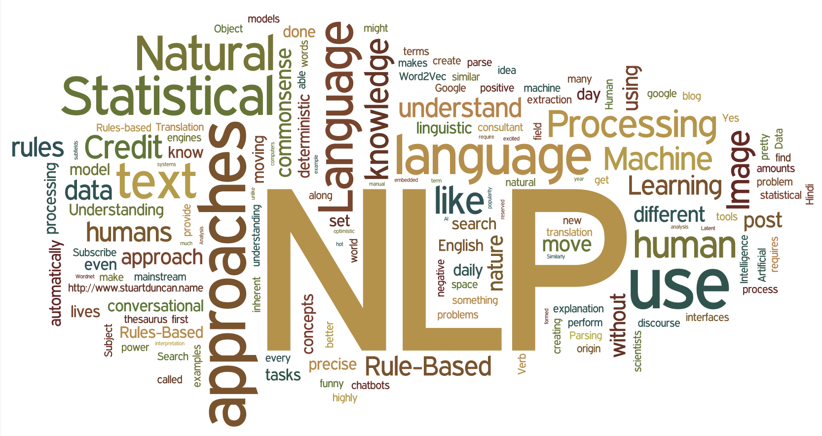
Natural Language Processing
Le langage naturel à la portée des bots
Notes:
5min

Slide 4
Définition NLP
Natural Language Processing
Natural Language Processing (NLP)
Intelligence Artificielle
Interactions Homme-Machine en langue naturel (français, anglais, etc.)
Analyse et extraction de données d’une phrase

Slide 5

Exemple d’analyse
Natural Language Processing
Intent : Reservation
Réserves-moi un hôtel à Seattle la 2ème semaine de Mai
Type
City
Date range
hôtel
AirBnB
…
Paris
Londres
Mexico
…
demain
le 25/12/2018
…

Slide 6
Services existants
Natural Language Processing
Luis.ai (Microsoft)
Wit.ai (Facebook)
Dialogflow / Api.ai (Google)
Amazon Comprehend
…
Notes:
QnAMaker => NLP spécifique simplifié à destination des Q&A

Slide 7
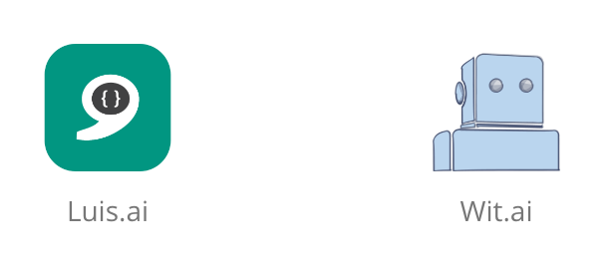
Luis.ai vs Wit.ai
Le langage naturel à la portée des bots
Notes:
15min (7,5 Luis / 7,5 Wit)

Slide 8
Présentation de Luis.ai
Luis.ai
Service NLP de Microsoft (Cognitive Services)
Configuration simple via Portail
Intégré par défaut au Bot Framework SDK
APIs d’automatisation
Partiellement gratuit
Notes:
10 000 requêtes gratuites par mois
$1,50 / 1000 requêtes

Slide 9
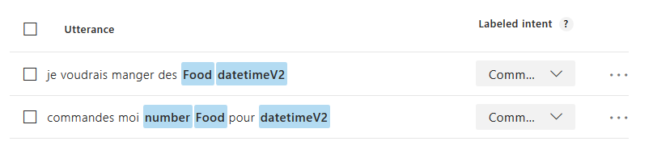
SDK + Portail
Luis.ai
[LuisIntent("Commander")]
public async Task OrderAsync(IDialogContext context, LuisResult result)
{
result.TryFindEntity("Food", out var foodEntity);
result.TryFindEntity("builtin.datetimeV2.date", out var dateTimeEntity);
var foodType = EntityToFoodType(foodEntity);
var date = EntityToDate(dateTimeEntity);
}

Slide 10
SDK + Portail
Luis.ai
Portail : https://luis.ai
API REST : https://westus.api.cognitive.microsoft.com/luis/v2.0/apps/[APP-ID]?q=[MESSAGE]

Slide 11
Utilisation de Luis.ai
Luis.ai
DEMO

Slide 12
Présentation de Wit.ai
Wit.ai
Similaire à Luis.ai
Racheté par Facebook (inclus par défaut dans Messenger)
Portail beaucoup plus efficace que celui de Luis
Gère beaucoup mieux le français que Luis
Gratuit

Slide 13
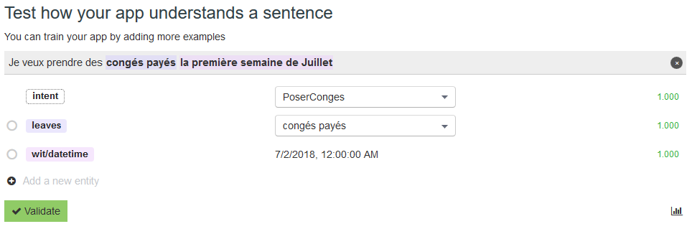
SDK + Portail
Wit.ai
[WitIntent("PoserConges")]
public async Task SetLeavesAsync(IDialogContext context, WitResult result)
{
result.TryFindEntity(PrometheeEntities.Leaves, out var leavesEntity);
result.TryFindEntities(WitBuiltinEntities.DateTime, out var dateTimeEntities);
var leavesType = StringToHolidayType(leavesEntity.Value);
var dateRanges = StringsToDateRanges(dateTimeEntities);
}
Notes:
Montrer difference JSON Luis/Wit

Slide 14
SDK + Portail
Wit.ai
Portail : https://wit.ai
API REST : https://api.wit.ai/message?q=[MESSAGE]
SDK – Fork du SDK Luis.ai pour Bot Framework https://github.com/TimLariviere/BotBuilder-Wit.ai

Slide 15
Utilisation de Wit.ai
Wit.ai
DEMO

Slide 16
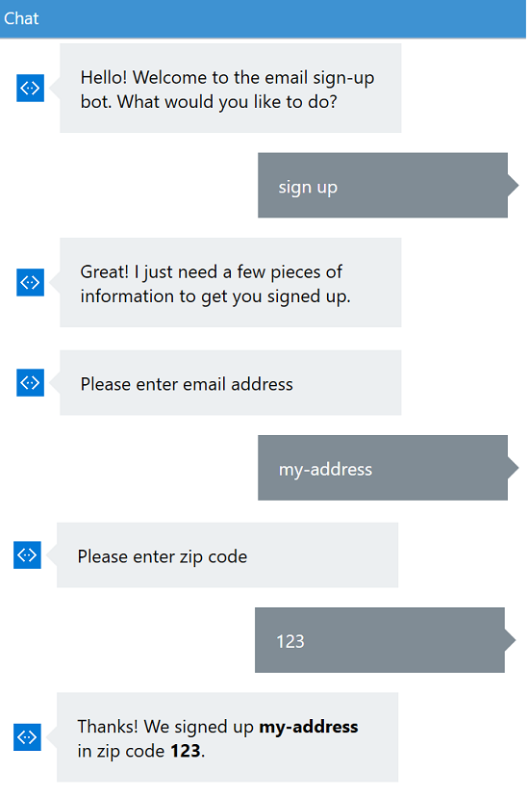
FormFlow
Le langage naturel à la portée des bots
Notes:
7,5min

Slide 17
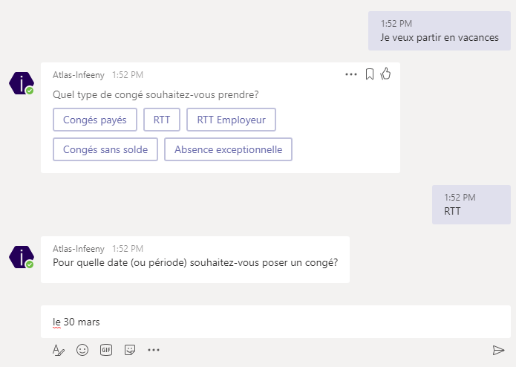
FormFlow
FormFlow
Génération automatique de formulaire (Bot Framework)
[Serializable]
public class SetLeavesForm
{
public LeavesType LeavesType { get; set; }
public IEnumerable<DateTime> Dates { get; set; }
}
public IForm<SetLeavesForm> Build()
{
return new FormBuilder<SetLeavesForm>()
.AddRemainingFields()
.Build();
}
var dialog =
new FormDialog(() => SetLeavesFormBuilder.Build);
context.Call(dialog, ResumeAfterFormCompleted);

Slide 18
Pourquoi NLP + FormFlow ?
FormFlow
Phrases incomplètes ou non précises
“Je veux partir en vacances”
Quand ? Quel type de congés ?
Rapide, simple, générique et personnalisable
Modification et confirmation incluses

Slide 19
FormFlow
FormFlow
DEMO

Slide 20

Suivi en production
Le langage naturel à la portée des bots
Notes:
7,5min

Slide 21
Logging + Entrainement bot
Suivi en production
DEMO

